Slide 1

Python
Machine Learning
Chap.1

Slide 2
Machine Learning?
프레젠테이션에서 슬라이드가 미치는 영향은?

Slide 3




Machine Learning

Slide 4
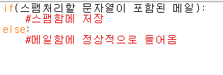
초기의 의사결정 시스템
스팸 메일임이 의심되는 메일을 스팸함으로 보내야 하는 필터를 생각해보자.
If-else로 하드코딩?
가능은 함.
하지만 큰 단점들이 있다!

Slide 5
초기의 의사결정 시스템의 문제점
1
Decision에 필요한 로직이 제한됨
2
규칙이 명확해야 하며, 그 분야에 대한 상당한 지식 요구
해결할 수 없는 문제들…

Slide 6
Machine Learning?
Traditional Programming
Machine Learning
Data
Computer
Output
Program
Data
Computer
Program
Output

Slide 7
Machine Learning!
이미 알려진 사례(데이터)를 바탕으로 일반화된 모델을 만듦
의사 결정 프로세스를 자동화함.

Slide 8
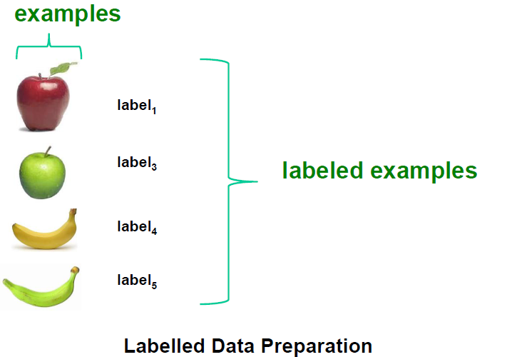
Supervised Learning

Slide 9
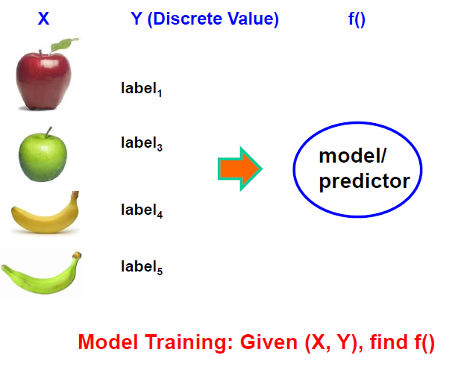
Supervised Learning

Slide 10
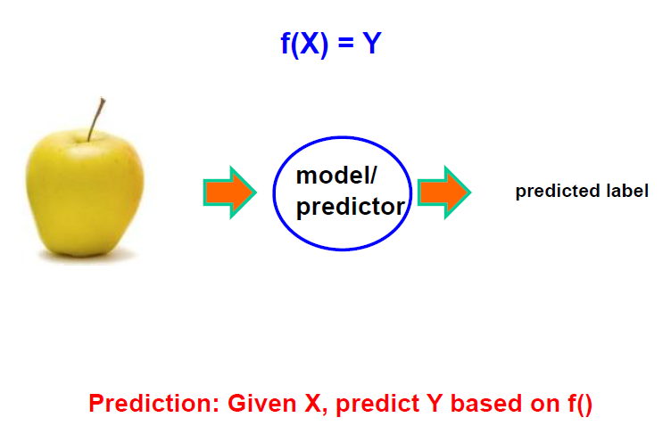
Supervised Learning

Slide 11
Supervised Learning Tasks
1
Classification
2
Regression
3
Ranking

Slide 12
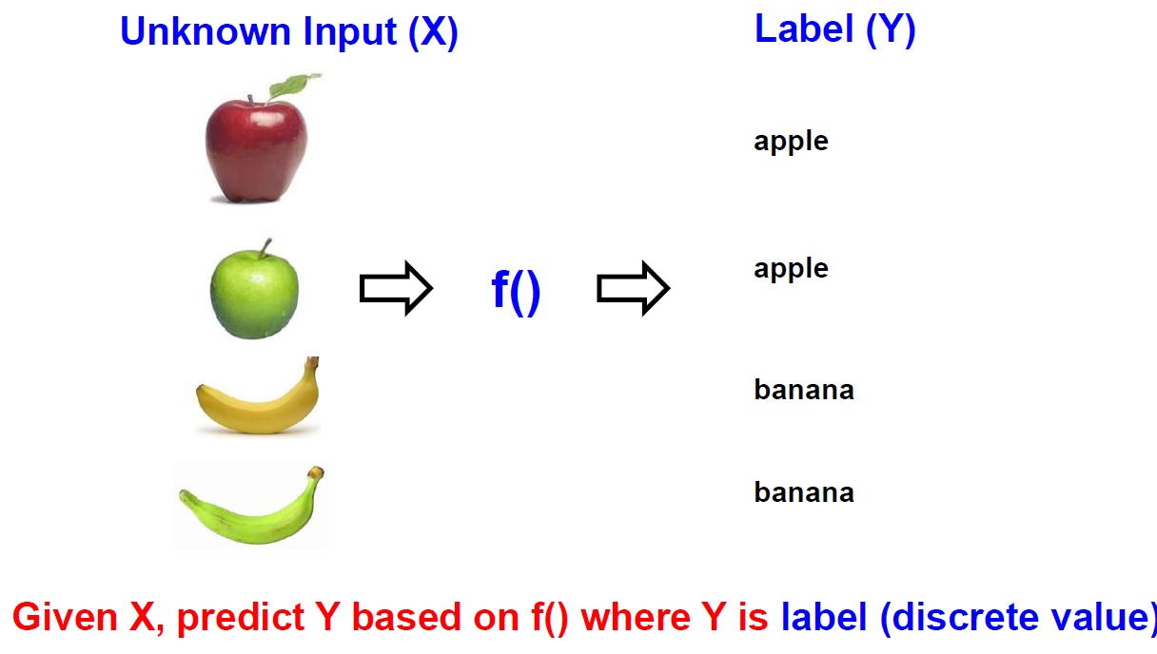
Classification

Slide 13
Classification

Slide 14
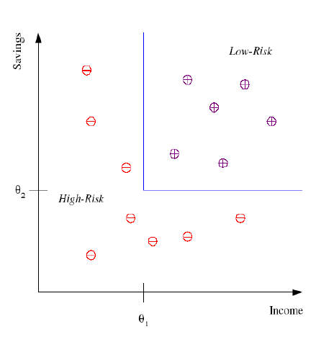
Classification Example
리스크가 낮은 고객과
리스크가 높은 고객을
수입(x축)과 절감(y축)으로 구분

Slide 15
Classification Applications
Classification, detection

Slide 16
Classification Applications
Segmentation, Optical Character Recognition (OCR)
http://googleresearch.blogspot.com/2015/07/how-google-translate-squeezes-deep.html

Slide 17
Classification Applications

Slide 18
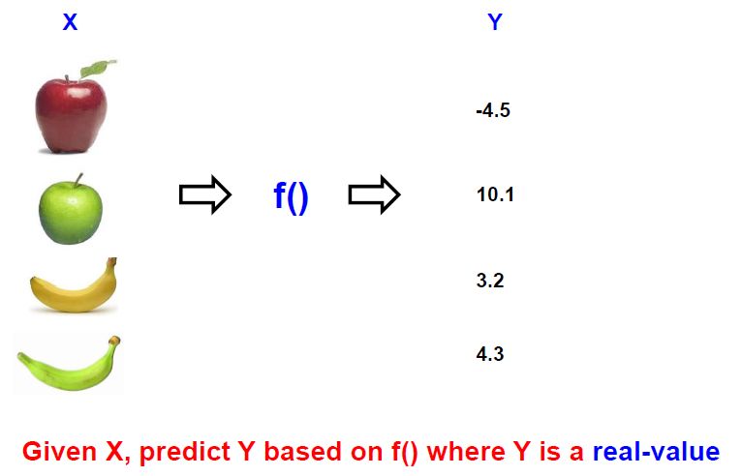
Regression

Slide 19
Regression
Price of a used car
x : car attributes(e.g. mileage)
y : price
y =f(x)
y=wx+w0

Slide 20
Regression Applications

Slide 21
Regression Applications

Slide 22
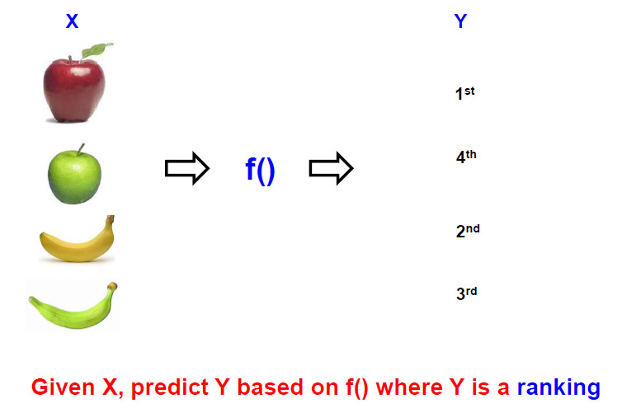
Ranking

Slide 23
Ranking example
Information Retrieval
검색어와 웹 페이지들의 집합을
고려하려 관련성에 따라 순위를 매김.
Ex: 구글의 pagerank 알고리즘.

Slide 24
Ranking example
Recommendation System

Slide 25
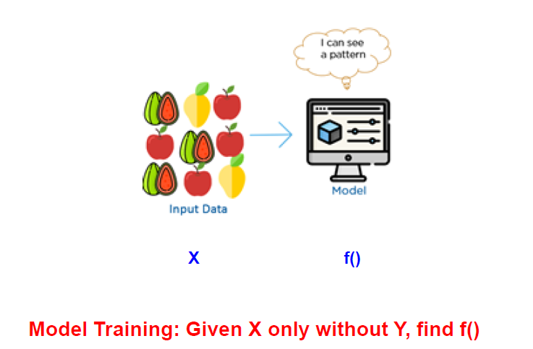
Unsupervised Learning

Slide 26
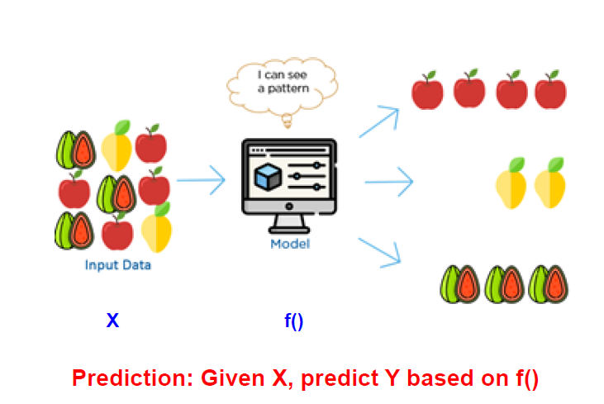
Unsupervised Learning

Slide 27
Unsupervised Learning Applications

Slide 28
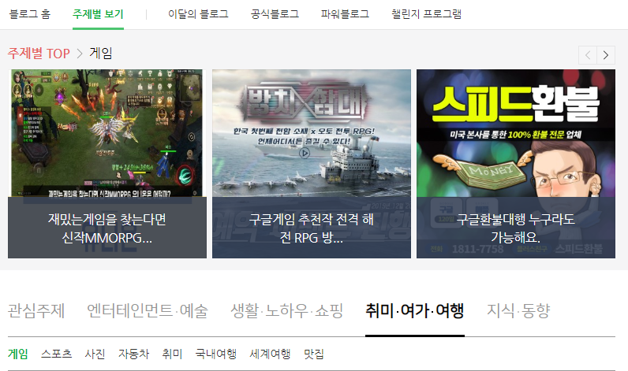
Unsupervised Learning examples
블로그 글의 주제구분

Slide 29
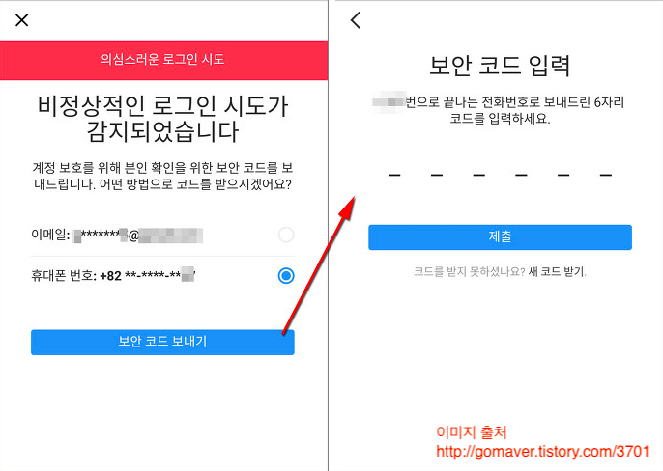
Unsupervised Learning examples
비정상적인 접근 탐지

Slide 30
Reinforcement Learning

Slide 31
Reinforce Learning Applications

Slide 32
Reinforce Learning Applications
AlphaGO for GO game
Alpha Star for StarCraft II

Slide 33
개발환경 구축
프레젠테이션에서 슬라이드가 미치는 영향은?

Slide 34
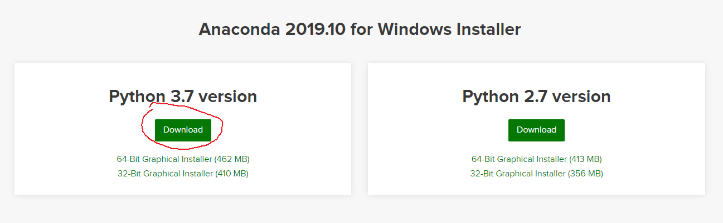
Anaconda install
https://www.anaconda.com/distribution/ 에 접속해서 python 3.7 version 다운로드

Slide 35
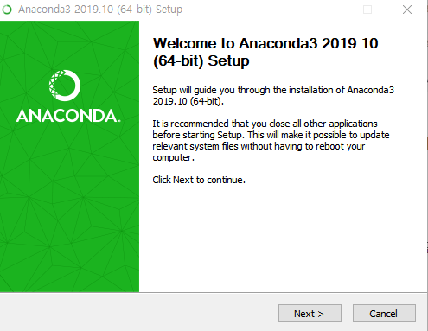
Anaconda install

Slide 36
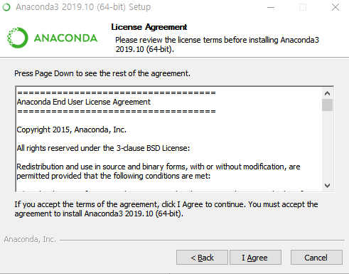
Anaconda install

Slide 37
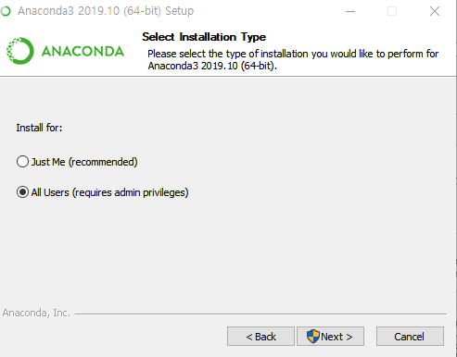
Anaconda install

Slide 38
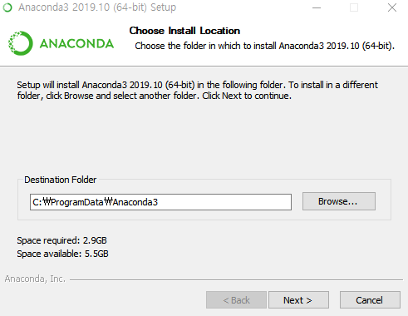
Anaconda install

Slide 39
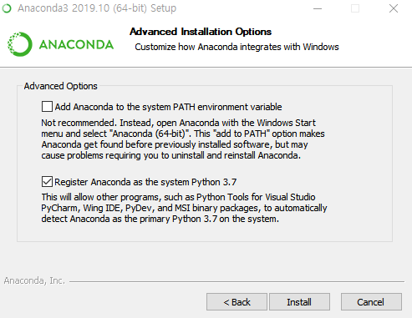
Anaconda install

Slide 40
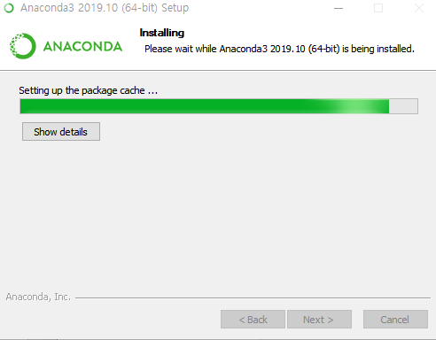
Anaconda install

Slide 41
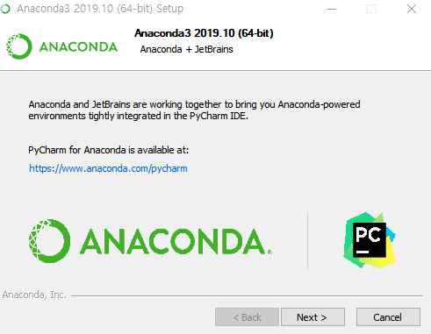
Anaconda install

Slide 42
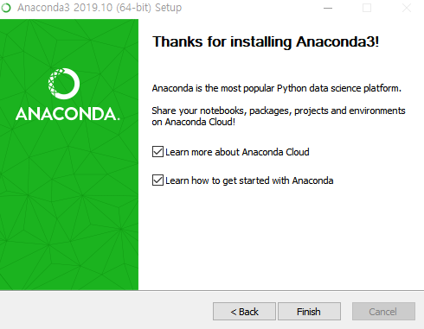
Anaconda install

Slide 43
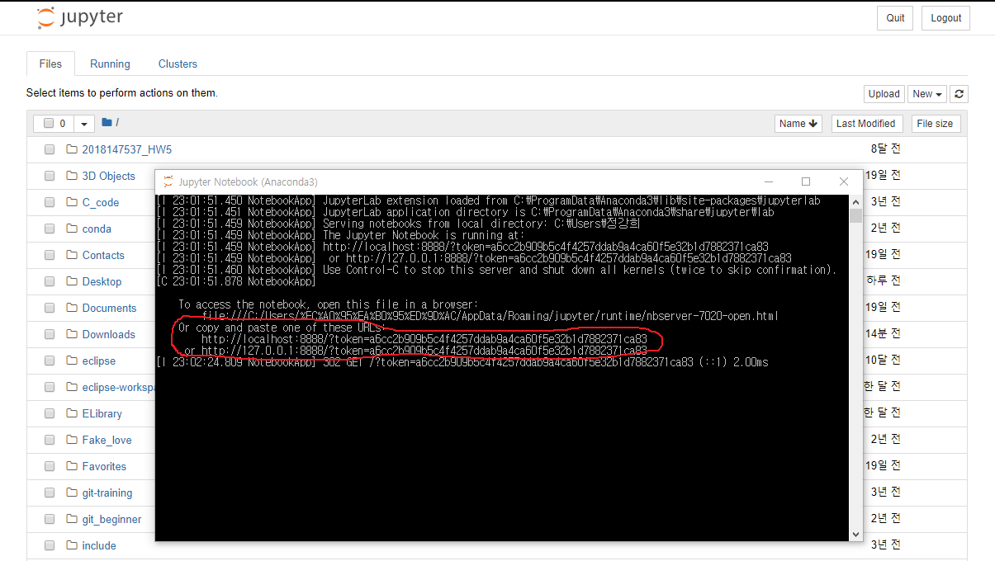
Anaconda install
Anaconda와 같이 설치된 Jypyter notebook을 실행시켜봅시다.

Slide 44
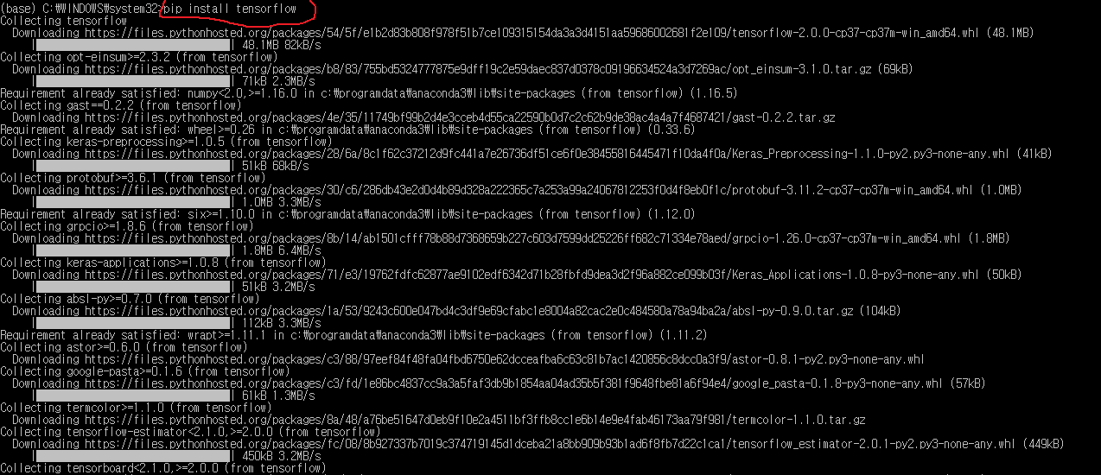
module install
Anaconda를 설치한 후 같이 설치된 Anaconda prompt를 관리자 권한으로 실행시킨 후, pip instsll tensorflow

Slide 45
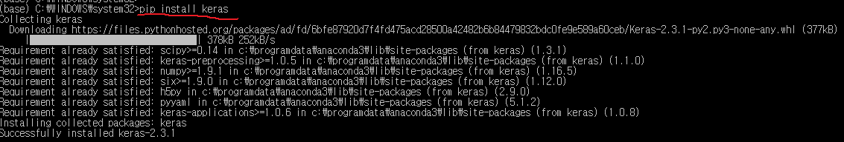
module install
Tensorflow를 설치한 후, keras도 같은 방식으로 설치합니다.

Slide 46
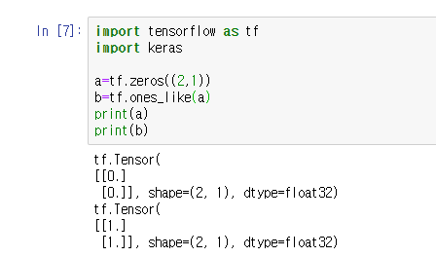
module install
Jypyter notebook에서 다음 코드를 실행시켜봅시다.
정상적으로 값이 나오면 모듈 설치가 잘 된 것.

Slide 47
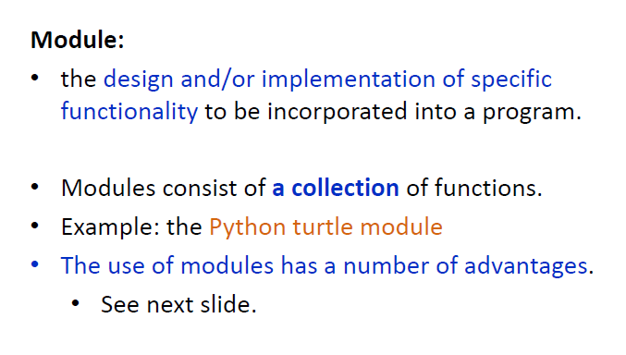
What is a module?

Slide 48
THANK YOU

